Slide 1

Comprev
Prova de conceito usando Loopback.io
www.vitalbusiness.com.br

Slide 2
Objetivos
Objetivos da POC
Verificar o funcionamento das seguintes características funcionais e não funcionais da tecnologia Loopback
CRUD
Transações controladas
Integração com sistemas legados
Relatórios
Processamento em Lote

Slide 3
Objetivos
Questões sociais envolvidas
Mão de obra disponível
Fácil uso e compreensão
Requisitos da POC
Permitir levantar uma RestAPI definindo apenas o modelo
Documentação pelo navegador
Realizar operações de CRUD
Renderizar ao menos uma view
Realizar ao menos uma transação
Gerar PDF para impressão

Slide 4
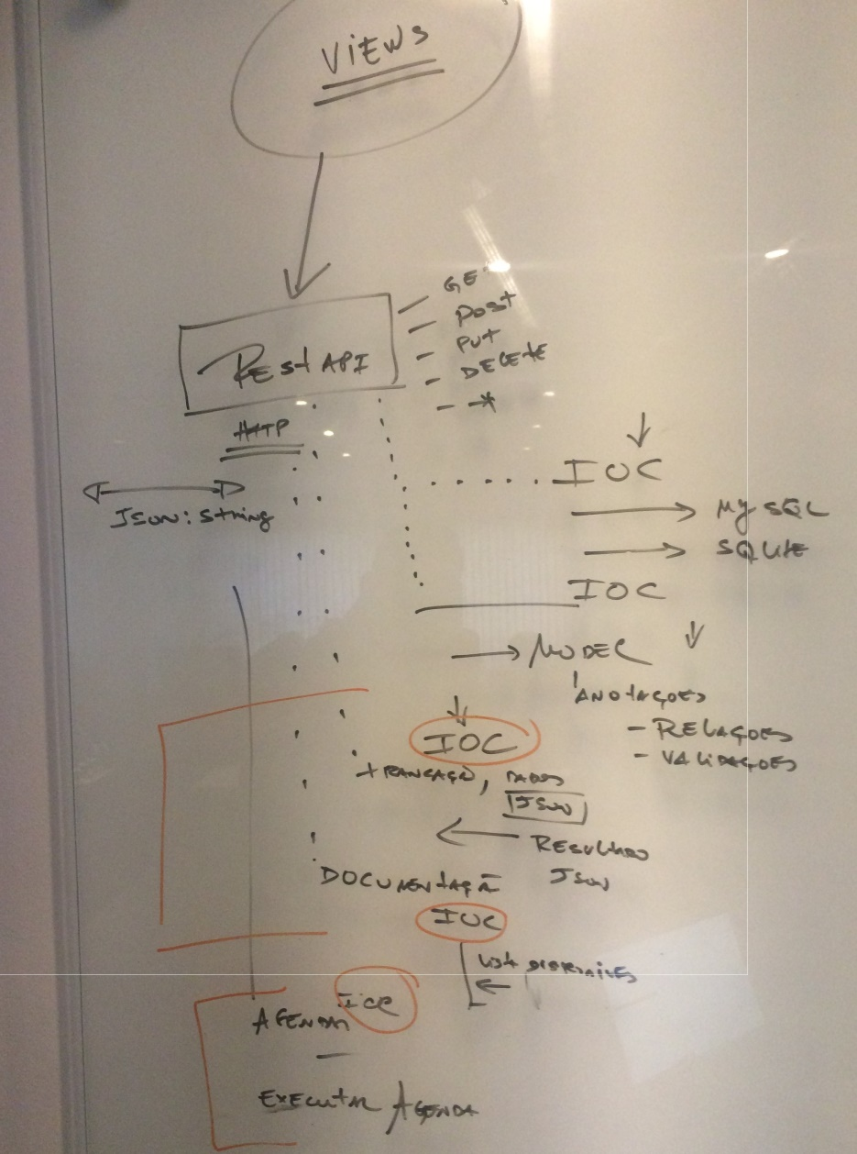
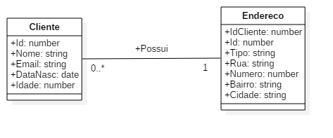
Arquitetura Proposta

Slide 5
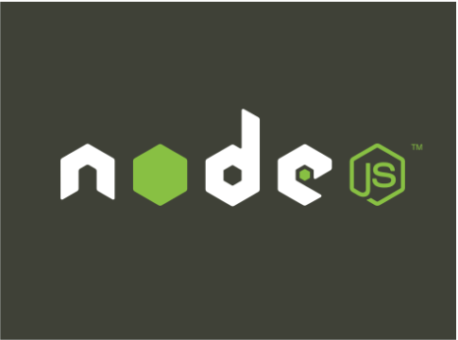
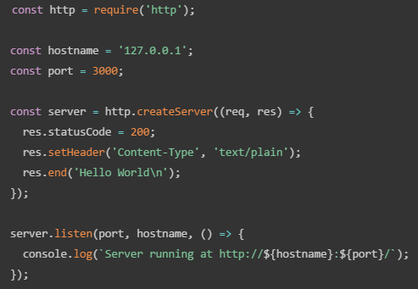

Tecnologia
Node Js
As an asynchronous event driven JavaScript runtime, Node is designed to build scalable network applications. In the following "hello world" example, many connections can be handled concurrently. Upon each connection the callback is fired, but if there is no work to be done Node is sleeping.

Slide 6
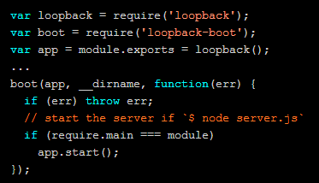
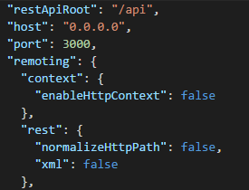
Tecnologia
Loopback.io
LoopBack is a highly-extensible, open-source Node.js framework.
Quickly create dynamic end-to-end REST APIs.
Connect devices and browsers to data and services.
Use Android, iOS, and AngularJS SDKs to easily create client apps.
Add-on components for push, file management, 3rd-party login, and geolocation.
Use StrongLoop Arc to visually edit, deploy, and monitor LoopBack apps.
StrongLoop API Gateway acts an intermediary between API consumers (clients) and API providers to externalize, secure, and manage APIs.

Slide 7
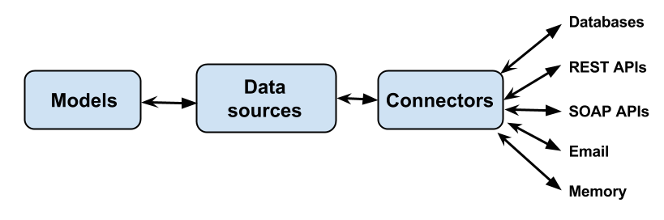
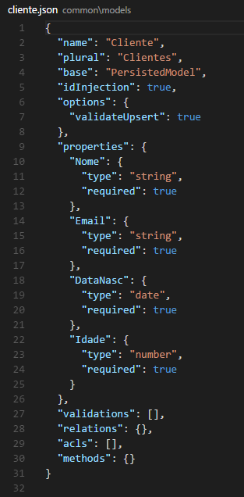
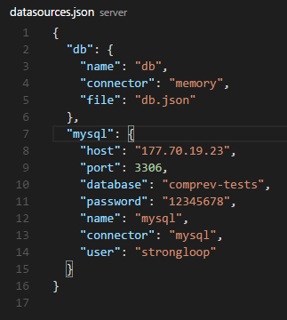
Tecnologia
Loopback.io

Slide 8
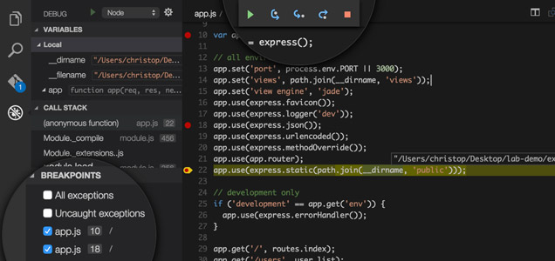
Tecnologia
Visual Studio Code
Edição de código redefinida e otimizada para compilação e depuração de aplicativos Web e de nuvem modernos. O Visual Studio Code é gratuito e está disponível em sua plataforma favorita: Linux, OS X e Windows.

Slide 9

Prova de Conceito
RestAPI
Prós
Configuração simplificada por assistente visual
Modelo, validações, Relações, Datasources
Boot, carga de informações, comportamentos da Api
Contras
Risco de alteração de um script derrubar a aplicação inteira
Curva de aprendizado razoável (fácil – razoável – difícil)

Slide 10
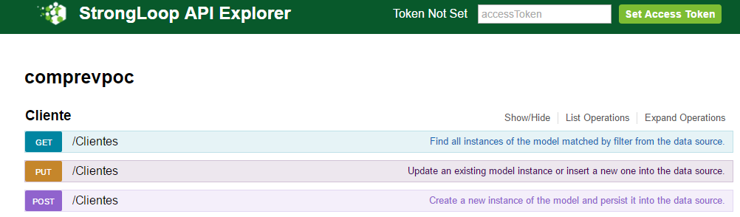
Prova de Conceito
Documentação pelo navegador
Prós
Nenhum esforço adicional
Contras
O layout é proprietário

Slide 11
Prova de Conceito
CRUD
Prós
Nenhum esforço adicional
A auto documentação já permite executar CRUD
Contras
Nenhuma limitação ou desvantagem aparente

Slide 12
Prova de Conceito
Engine de View
Prós
Qualquer engine que rode em Node Js pode ser usada
Testável e configurável
Contras
Curva de aprendizado

Slide 13
Prova de Conceito
Transações
Prós
Suporte SQL Server, MySql, oracle e outros
Permite propagação e controle total
Contras
Curva de aprendizado
Acoplado a modelo

Slide 14
Prova de Conceito
Geração de Pdf
Prós
Qualquer engine que rode em Node Js pode ser usada
Testável e configurável
Contras
Curva de aprendizado

Slide 15
Conclusões
Node Js e Loopback
De fácil uso, configurável e testável. Excelente para uso em projeto de pequeno porte ou baixo orçamento. Vale investimento para tornar um ferramenta de protipagem rápida de alto nível, podendo facilmente servir em provas de conceito para cliente ou experimentos internos. Não recomendável para produção em projetos de larga escala (ainda).
https://github.com/ffarzat/LoopbackRestApiTests
http://loopback.io
http://nodejs.org
https://code.visualstudio.com/

Slide 16
Vital Soluções em Tecnologia
Praia de Botafogo, 501 – Bloco 2 – 2o andar
Centro Empresarial Mourisco
Tel. +55 21 2546 9945 email: contato@vitalbusiness.com.br
Vital Fábrica de Software
Av. Marechal Câmara, 160 – Sala 421/422 – Tel. +55 21 2224 6772
www.vitalbusiness.com.br

